Slide 1
Литературное чтение 2 класс
УМК «Школа России»
Тест №10
И В ШУТКУ
И ВСЕРЬЁЗ

Slide 2
Все вопросы и задания разделены на три уровня сложности: уровень А – базовый, уровень В – средней сложности, уровень С – повышенной сложности. Задания уровней А и В предполагают один верный ответ, в заданиях уровня С может быть как один, так и несколько правильных ответов.
Рекомендации по оцениванию результатов:
Каждое верно выполненное задание
уровня А оценивается в 1 балл,
уровня В – в 2 балла,
уровня С – в 3 балла.
100% - оценка «5»;
не менее 75% - оценка «4»;
не менее 50% - оценка «3»;
менее 50% - оценка «2».

Slide 3
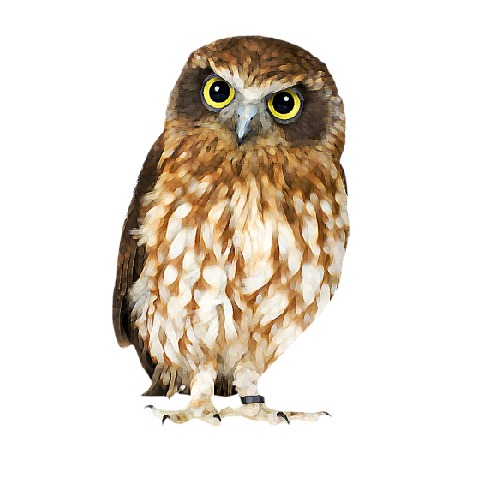
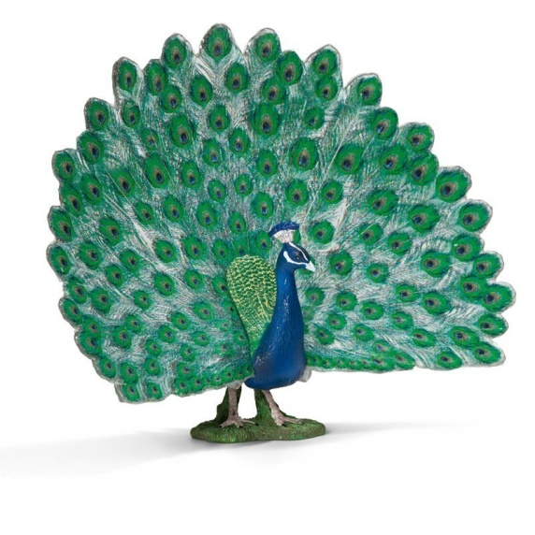
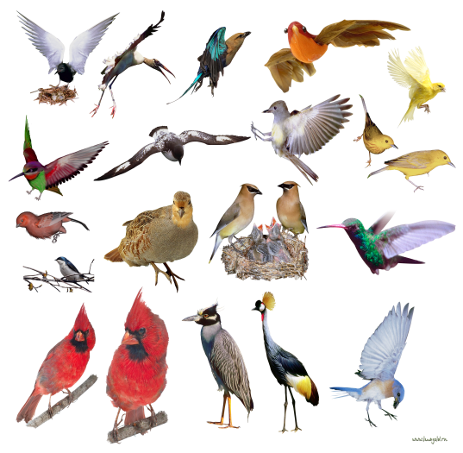
А1
Кто считает, что «красивей всего – Мотылёк»?
1
2
3
4

Slide 4
А2
Как называл свои песенки Винни-Пух?
1
песенки
2
загадки
3
пыхтелки
4
нескладушки

Slide 5
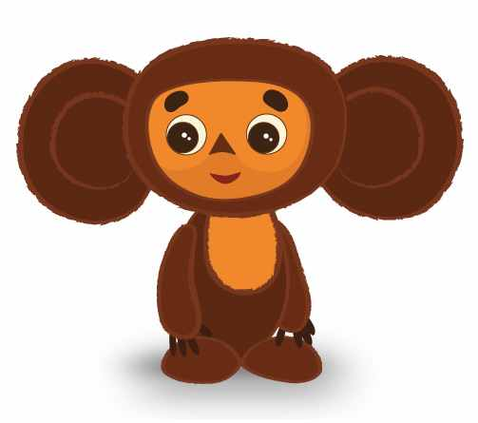
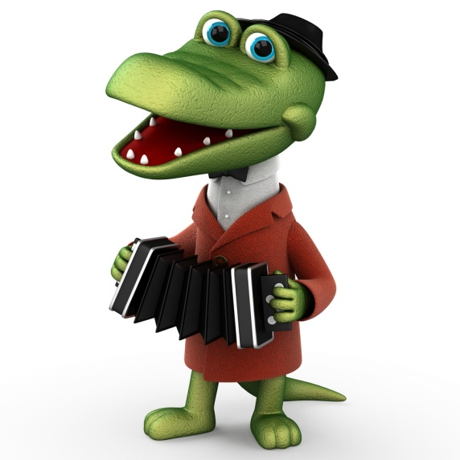
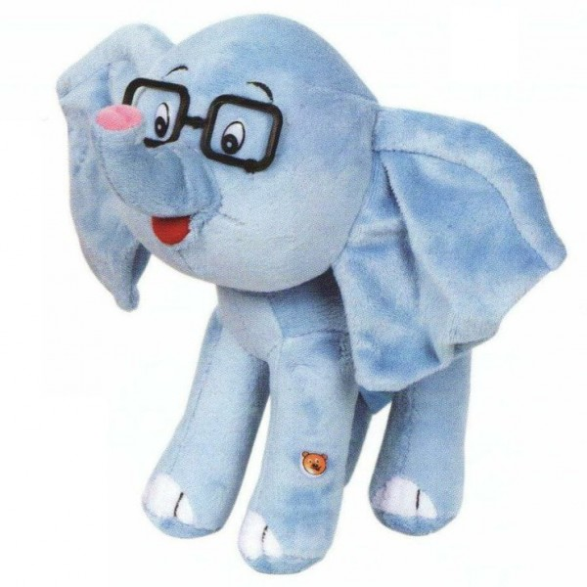
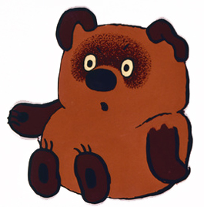
А3
Этот забавный зверёк прибыл из тропического леса. Кто он?
1
2
3
4

Slide 6
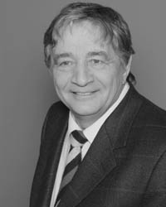
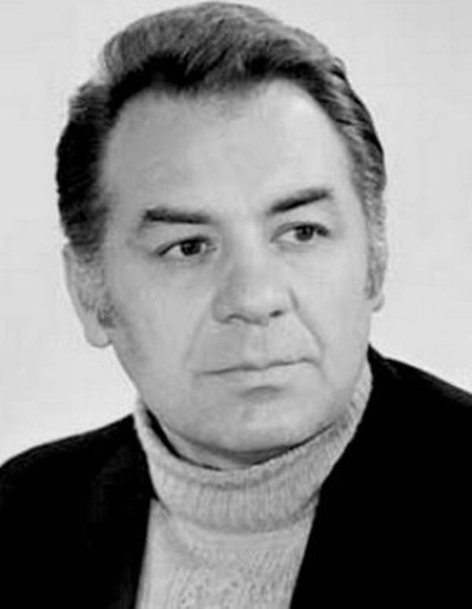
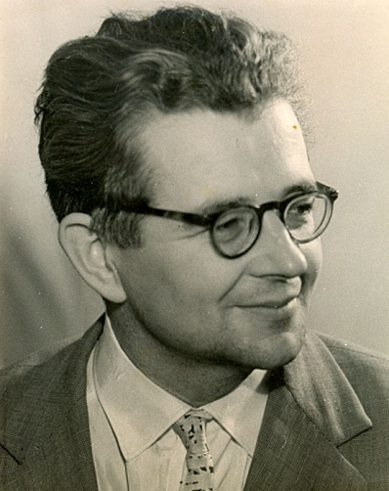
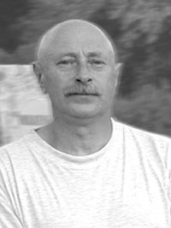
А4
Кто автор произведения «Что красивей всего»?
Э.Успенский
Б.Заходер
В.Берестов
Г.Остер
1
2
3
4

Slide 7
В1
Какое произведение учит всегда говорить правду?
ПАМЯТЬ
1
2
3
4

Slide 8
С1
Укажи произведения Э.Успенского.
1
2
3
4

Slide 9
Ключ к тесту:
А1 | А2 | А3 | А4 | В1 | С1
1 | 3 | 1 | 2 | 3 | 2,3,4
1б. | 1б. | 1б. | 1б. | 2б. | 3б.

Slide 10
Ссылки на интернет-ресурсы:
http://img1.liveinternet.ru/images/attach/c/2/66/243/66243591_Lotyanu.jpg - Б.Заходер
http://iegorevsk.ru/images/people/21297.jpg - Э.Успенский
http://berestov.org/wp-content/gallery/arhiv-berestov/scan0009.jpg
https://www.google.ru/url?sa=i&rct=j&q=&esrc=s&source=images&cd=&cad=rja&uact=8&ved=0ahUKEwiOluqk55vOAhWjAJoKHThnAhIQjRwIBw&url=http%3A%2F%2Fars-r.narod.ru%2Fso20020710.htm&psig=AFQjCNE-8T3PR6V_x_chFgcnMVRkKYpFag&ust=1469989327953290
http://tvorlen.ru/wp-content/uploads/2015/11/%D1%87%D0%B5%D0%B1%D1%83%D1%80%D0%B0%D1%88%D0%BA%D0%B0.jpg - Чебурашка
http://best-pesnya.ru/uploads/images/k/r/o/krokodil_gena.jpg - крокодил Гена
http://gursesintour.com/wp-content/uploads/U-Vinni-Puha-diagnostirovali-p.jpg - Винни-Пух
http://www.hypermag.ru/uploaded_files/shop_images/7/15597/big-15597.jpg - Слоненок
http://img-fotki.yandex.ru/get/6610/104166334.ec/0_83d0b_47b8e7f0_XXL.jpg - сова
http://4detey.ru/wa-data/public/shop/products/63/48/4863/images/8335/8335.970x0.jpg - павлин
http://s018.radikal.ru/i509/1204/1d/8d5363202a23.png - птицы
http://logopsi.ucoz.com/_ph/86/410191300.png - цветок
http://www.knigaline.ru/pick/img00097.jpg - товарищам детям
http://www.v3toys.ru/kiwi-public-data/Kiwi_Img/24145.jpg - тайное становится явным
http://pictures.bookshop.ua/TitleBooks/bs0000573860.jpg - знакомый
http://www.char.ru/books/1312585_CHeburashka.jpg - Чебурашка
http://izbakurnog.ru/books/item/f00/s00/z0000011/pic/000000.jpg - над нашей квартирой
http://www.rulit.me/data/programs/images/esli-byl-by-ya-devchonkoj_364751.jpg - если был бы ...
http://www.bookin.org.ru/book/631372.jpg - будем знакомы

Slide 11
Ссылки на интернет-ресурсы
https://i.ytimg.com/vi/i4YlQgSKNg0/maxresdefault.jpg
http://uploadpic.ru/img/2014-11/29/epilo5nct63uco5nuir0mf2ze.jpg
http://static.dochkisinochki.ru/upload/catalog/5ea3d2c0239a7095642b8f009ea07273/GL000099103_001.jpg
http://content.schools.by/dcrr.mosty/library/4%20.jpg
http://galerey-room.ru/images/223559_1411670159.png
Шаблон выполнен
учителем иностранного языка
МОУ СОШ №1 г. Камешково
Шахториной О. В.

